Slide 1


Национальная Академия Авиации ЗАО «AZAL»
Номинация «Инструменты ТРИЗ»
Азербайджан Баку
Ахмeдова Саида
saidaahmedovabaku@gmail.com
+994506590519

Slide 2
II Этап

Slide 3
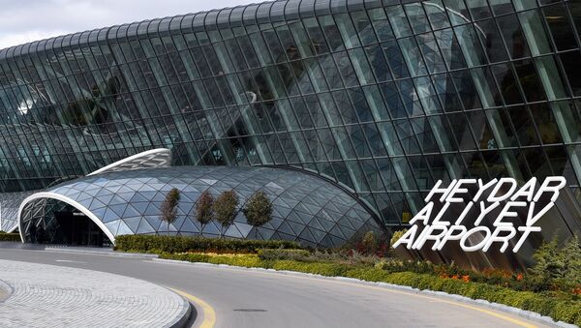
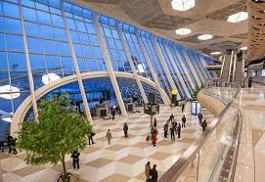

Международный аэропорт Гейдар Алиев в Баку (Азербайджан), является одним из шести международных аэропортов, расположенный в Азербайджане. 10 марта 2004 года Бакинский международный аэропорт был назван в честь Гейдара Алиева, Национального Лидера и бывшего президента Азербайджанской Республики, который был главой государства в течение 35 лет.
Сегодня Международный Аэропорт Гейдар Алиев является крупным региональным транспортным узлом, обслуживающим пассажирские и грузовые рейсы, выполняющие полёты по всему миру.

Slide 4
Прилет в Международный Аэропорт Гейдар Алиева
Высадка пассажиров c особыми потребностями производится в последнюю очередь. Если Вы заказали услугу сопровождения у сотрудников Наземной службы, просим Вас оставаться на своих местах до прибытия сотрудников компании по Наземному Обслуживанию.
По прилету в Международный Аэропорт Гейдар Алиева пассажиров c особыми потребностями встречают сотрудники наземной службы по обслуживанию авиакомпаний. Они окажут содействие при высадке с борта воздушного судна, а также помогут получить багаж и сопроводят Вас до транспорта. Для пассажиров c особыми потребностями на Парковке перед Терминалом 1 имеются парковочные места.

Slide 5
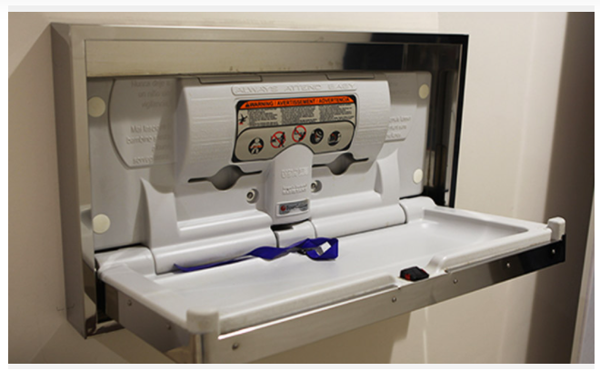
Комната Матери и Ребенка
Комната Матери и Ребенка оборудована необходимым инвентарём для ухода за младенцем. Вы можете найти столик для пеленания детей, холодную и горячую воду, диваны и столы.
Столиком для Пеленания Младенцев
Столиком для пеленания младенцев имеется во всех многофункциональных туалетах и в Комнатах Матери и Ребенка

Slide 6
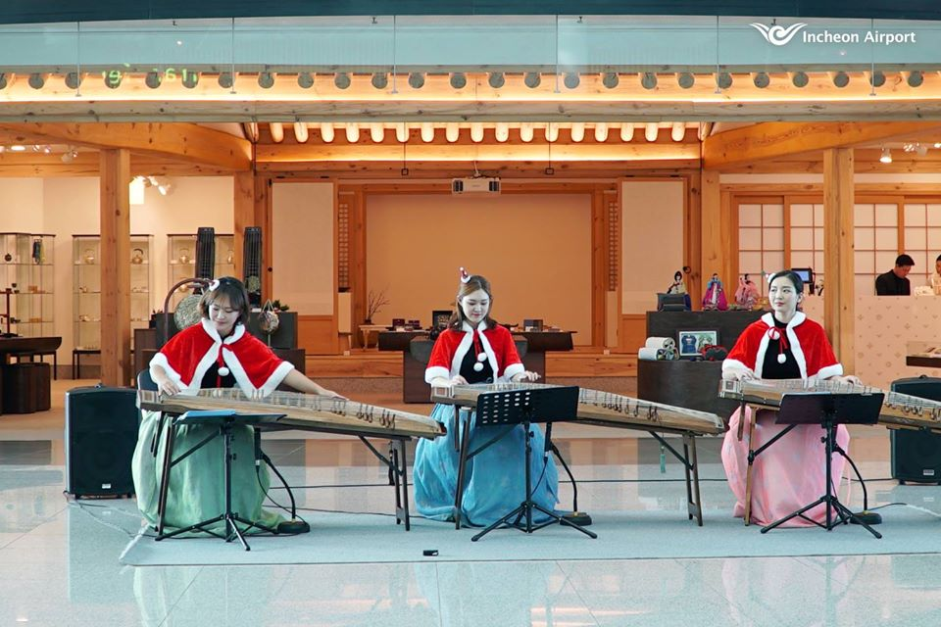
Другой крупный аэропорт — Международный аэропорт Инчхон в Сеуле — предлагает путешественникам с головой окунуться в культуру Южной Кореи, причем, совершенно бесплатно. Здесь открыт соответствующий музей, где собрана впечатляющая коллекция одежды, барельефов и инструментов за всю 5 000-летнюю историю страны, а также проходят выступления музыкантов самых разных жанров — от традиционной камерной музыки санджо до K-Pop (корейская популярная музыка).

Slide 7
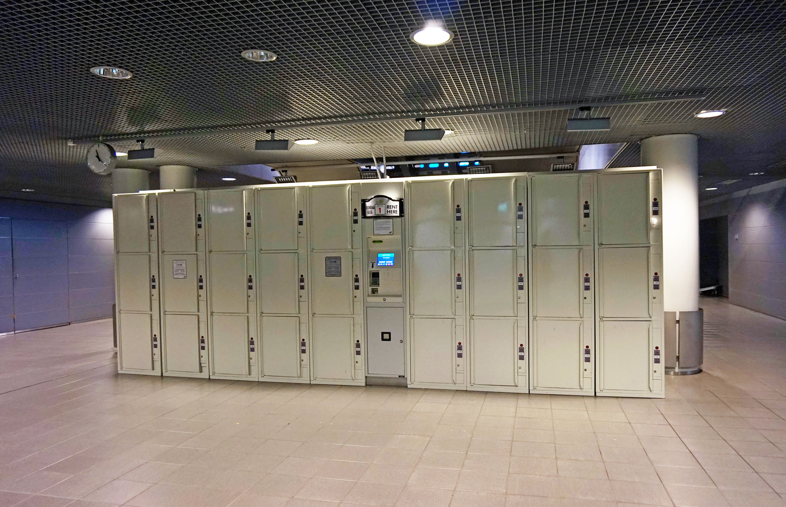
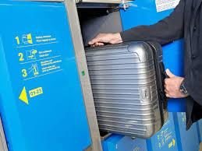
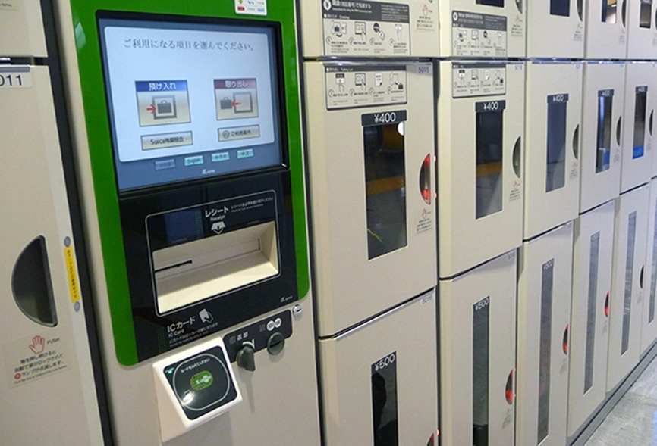
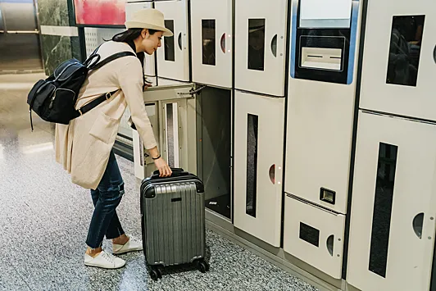
Какие бывают камеры хранения? Виды камер хранения также принципиально различаются. Они могут быть ручными и автоматическими. Ручное управление предполагает наличие стороннего помощника — работник аэропорта выполняет роль эдакого гардеробщика, выдавая квитанции и жетоны на вещи. Автоматические ячейки — это касса самообслуживания. И ячейки автоматической камеры могут быть как на замке (механические), так и на кодовом шифре. Код от такого сейфа будете знать только вы, вещи в такие ячейки помещаются самостоятельно клиентом.

Slide 8
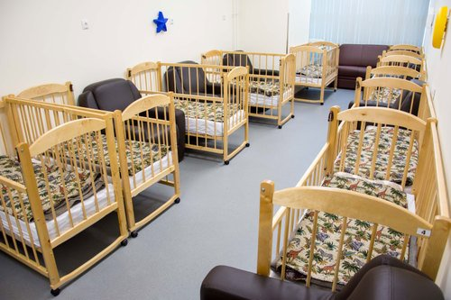
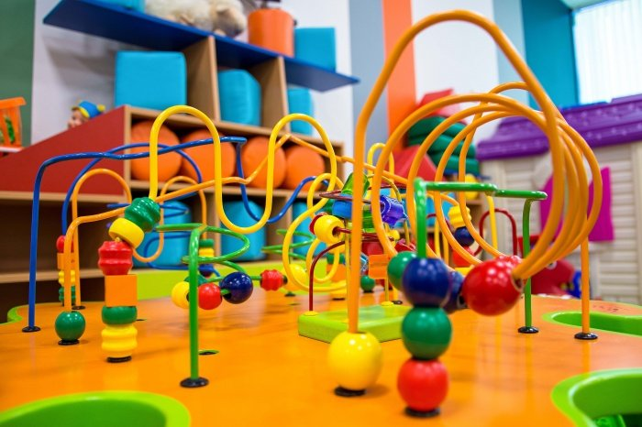
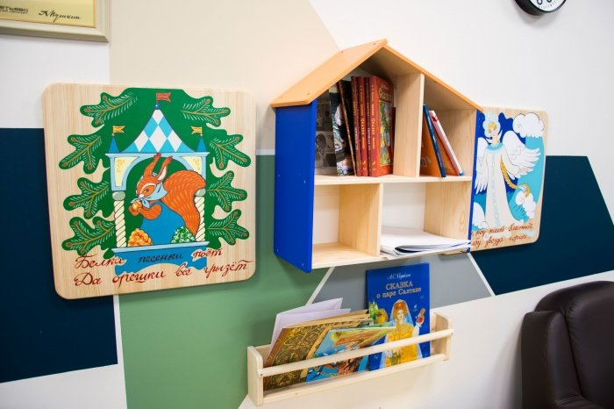
В аэропортах важно иметь комнаты матери и ребенка.На мой взгляд, наличие раздела интеллектуальных игр для детей – одно из главных требований современности.
Детские книги, особенно наличие национальных книг сказок государства позволит получить информацию об истории и национальных сказках этой страны
Спальни для детей
Секция интеллектуальных игр для детей
Книжные полки для детей
Наличие кровати важно для комфортного сна детей. может уменьшить проблемы беспокойства родителей и других во время полета.

Slide 9
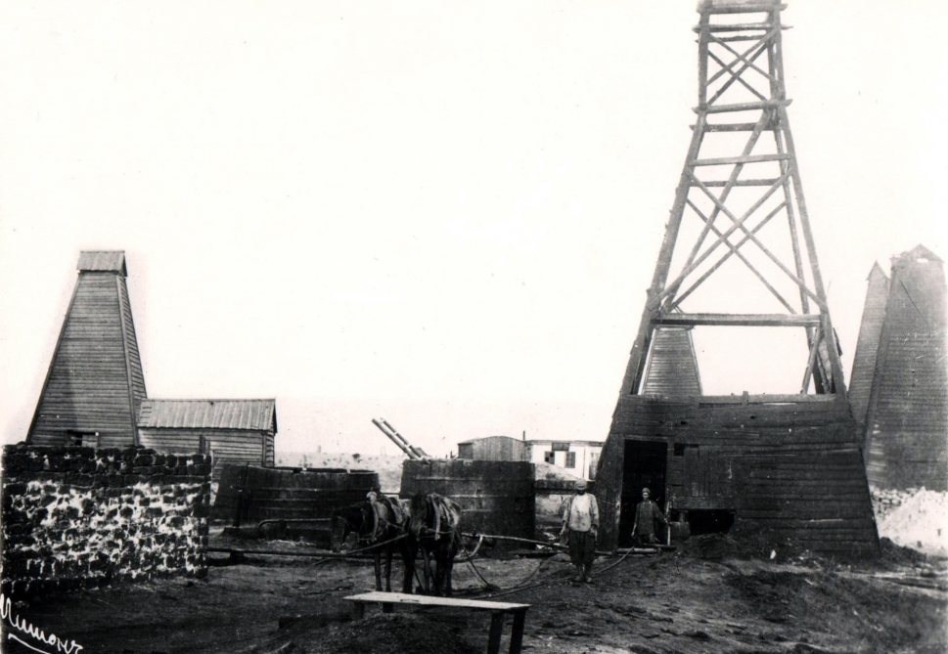
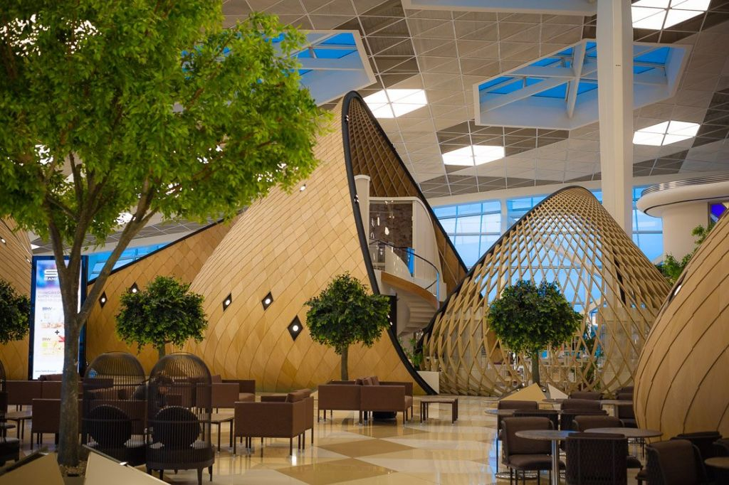
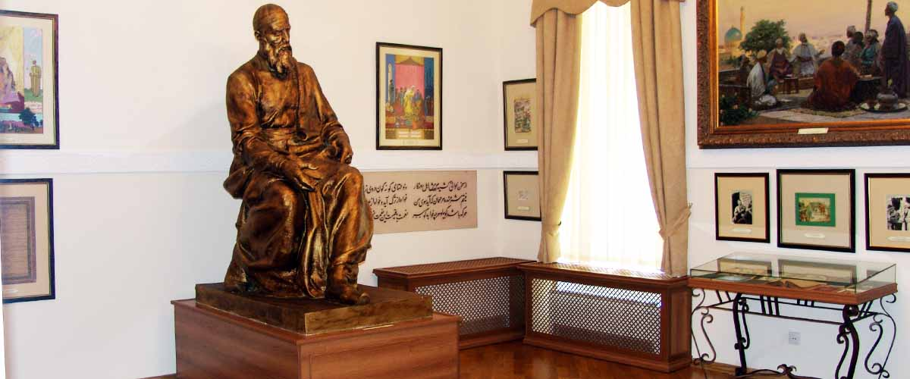
Я бы рекомендовал организовать музей нефти в Международном аэропорту Гейдар Алиев.
Представление известных цитат выдающихся писателей Азербайджана на рекламных щитах на международном языке предоставит информацию о выдающихся людях страны.

Slide 10
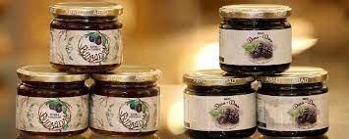
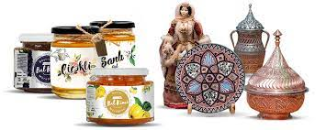
Государственное юридическое лицо "ABAD" - Easy Support for Family Business создано Указом Президента Азербайджанской Республики Ильхама Алиева от 23 сентября 2016 года при Государственном агентстве по обслуживанию граждан и социальным инновациям при Президенте Республики Азербайджан (служба ASAN). Целью создания учреждения является поддержка активного участия граждан в социально-экономическом развитии Азербайджанской Республики, развитие малого и среднего предпринимательства, повышение уровня занятости населения и формирование конкурентоспособных семейных ферм.
Наличие филиала в аэропорту сыграет большую роль в популяризации национальных колоритов Азербайджана

Slide 11
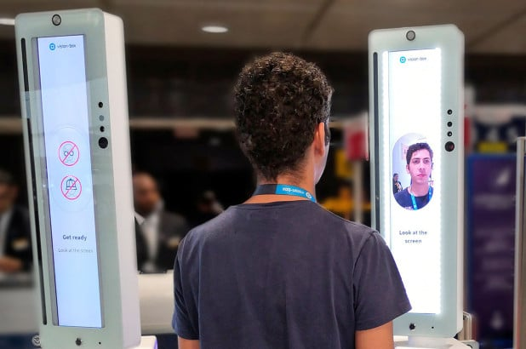
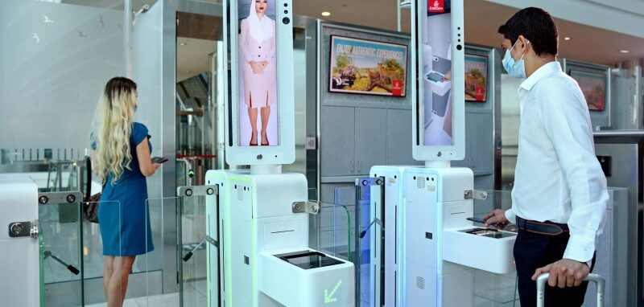
Можно использовать предварительно заполненную биометрическую базу данных технологий биометрического распознавания для идентификации путешественников при регистрации в терминале, зале ожидания, Интернете и иммиграционной службе. Системы искусственного интеллекта распознают уникальные черты лица пассажиров и связывают их с их паспортами для мгновенной проверки личности. Таким образом, можно обеспечить высокоскоростное обслуживание пассажиров. Также можно обеспечить принцип безопасности, регулярности и эффективности.

